Slide 1
فصل 2،3 اقتصاد
محمد استیری

Slide 2

در اصل قانون 43 قانون اساسی به نکته تامین استقلال اقتصادی و جلوگیری از سلطه بیگانگان ، خودکفایی و رهایی تاکیده شده است

Slide 3
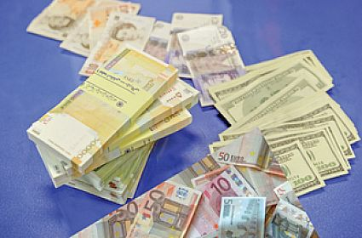
هر گاه یک کشور به در آمد های ناشی از صادرات یک یا چند کالا وابسته باشد به این گونه کشور ها تک محصولی میگویند

Slide 4

بودجه سندی است شامل پیش بینی در آمد ها و هزینه های عمومی طی یکسال که به قدرت اجرایی مشخص و عملیات معین در جهت رسیدن به اهداف تعیین شده تنظیم میشود

